Slide 1
СТРАНЫ МИРА Окружающий мир 2 класс
Автор работы:
учитель начальных классов МБОУ «Арх-Голицинская СОШ» Ефремова Ольга Алексеевна
2014

Slide 2
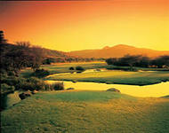
Неведомые страны

Slide 3
Неведомые страны Александр Дольский
Так легко перенестись
В далёкие неведомые страны.
Нужно лишь закрыть глаза,
Представить себе пальмы и лианы.
Горы вдалеке, вокруг
Диковинные бабочки и птицы,
Синие озёра, водопад
Гремит и радуга искрится.

Slide 4
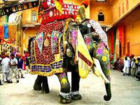
Неведомые страны

Slide 5
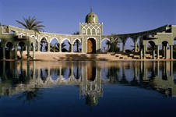
Неведомые страны

Slide 6
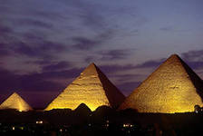
Неведомые страны

Slide 7
Карты, на которых изображены разные страны, называются политическими.

Slide 8
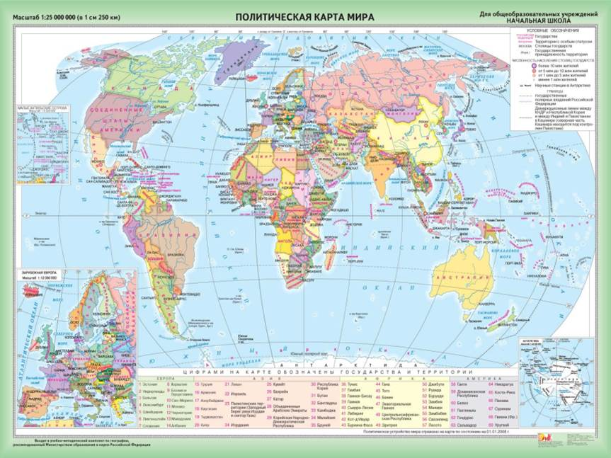

Slide 9
ФРАНЦИЯ

Slide 10
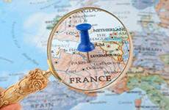
Франция - небольшая страна, вся Франция не больше чем одна область России. Тем не менее Франция имеет семь горных хребтов и пять основных речных систем.

Slide 11
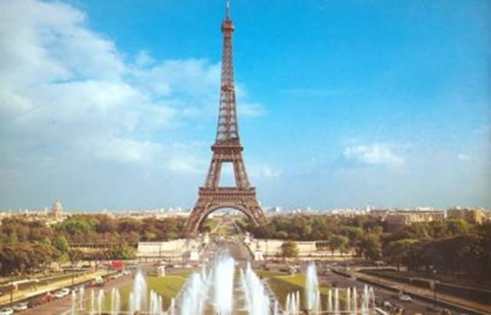
На берегу Сены стоит Эйфелева башня – символ Парижа. Высота её вместе с новой антенной составляет 324 метра. Башня является самой посещаемой достопримечательностью мира.

Slide 12
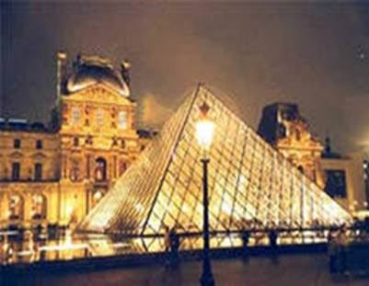
Один из крупнейших художественных музеев мира – Лувр находится в Париже. Здание Лувра это старинный королевский дворец. Стеклянная пирамида во дворе Наполеона, служит главным входом в Лувр и является одним из символов Парижа

Slide 13
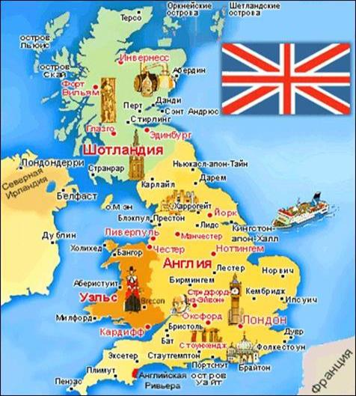
ВЕЛИКОБРИТАНИЯ

Slide 14
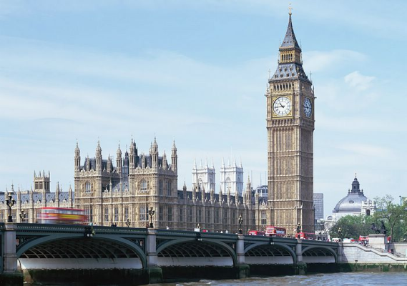
Великобритания –островное государство в Западной Европе. В состав Соединённого Королевства входят Англия, Шотландия, Уэльс, Северная Ирландия. На реке Темзе, расположена столица Великобритании – Лондон.

Slide 15
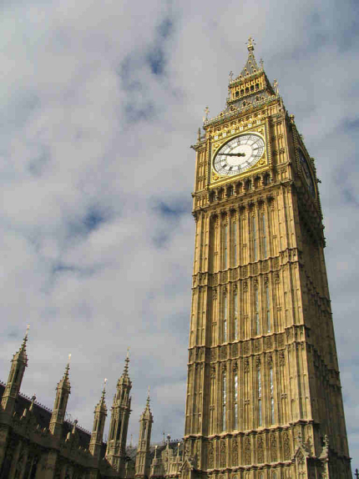
Биг-Бен — колокольная башня в Лондоне. Часовая башня возвышается на 98 метров над набережной Темзы. Циферблаты Биг-Бена смотрят на все 4 стороны света

Slide 16
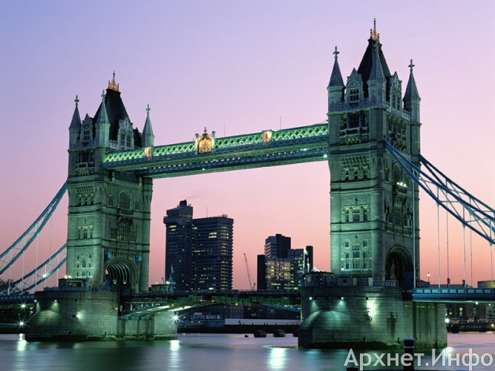
Тауэрский мост

Slide 17
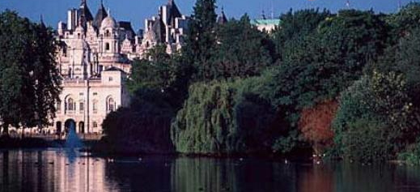
Гайд-парк – королевский парк в центре Лондона.

Slide 18
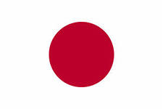
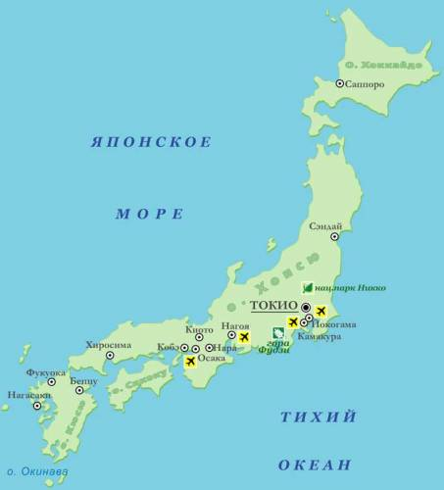
Япония. Столица Японии – город Токио.

Slide 19
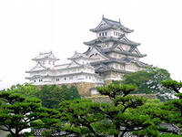
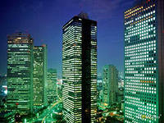
В Токио соседствуют памятники старины (замок, где расположена императорская резиденция) и современные здания высотой в 40-60 этажей.

Slide 20
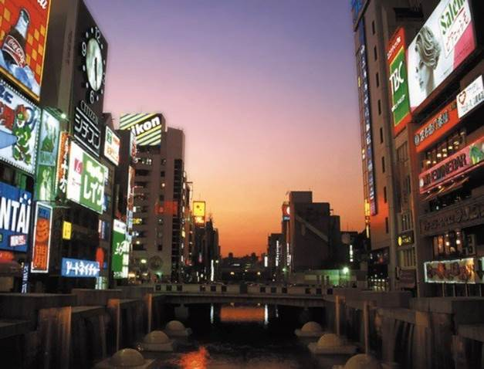

Slide 21
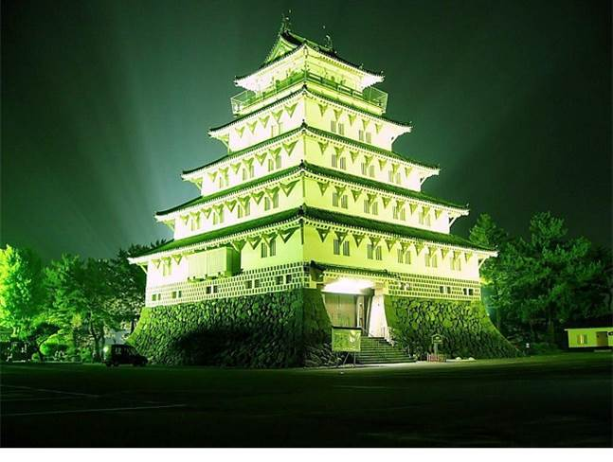

Slide 22
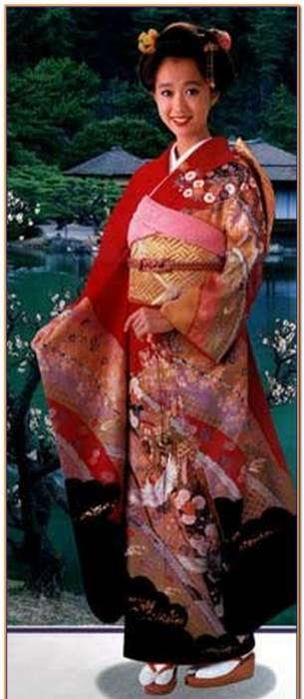
КИМОНО - национальная одежда японцев

Slide 23
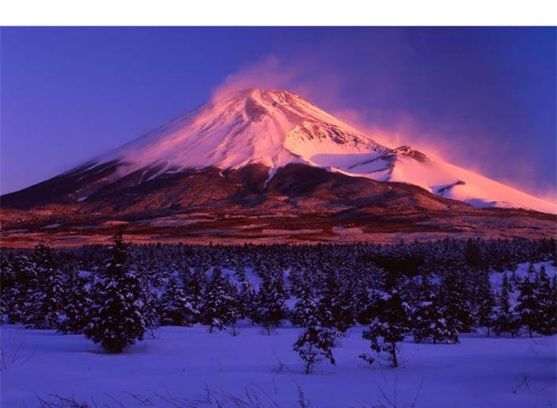
Вулкан Фудзияма

Slide 24
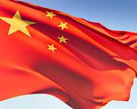
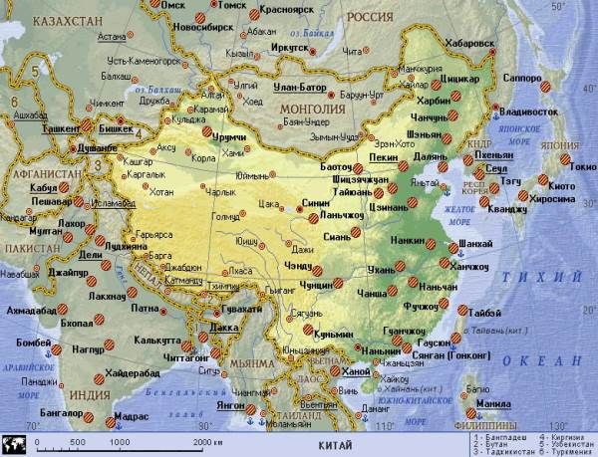
Китай – очень древнее государство.

Slide 25
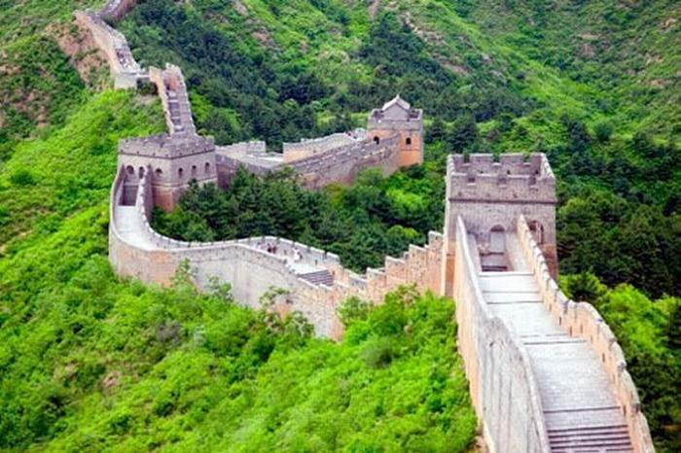
Великая китайская стена. Стена протянулась на 8851,8 км.

Slide 27
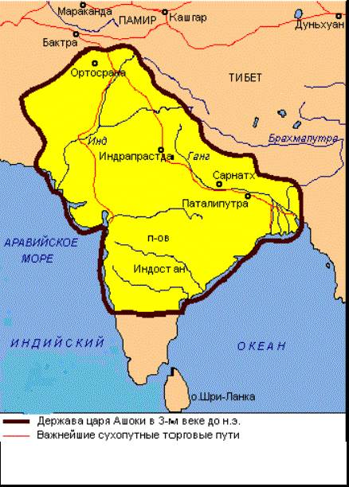
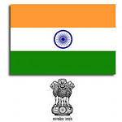
Индия

Slide 28
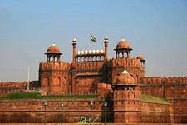
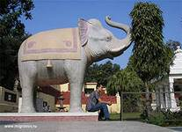
Индии насчитывает тысячи лет. В глубине страны расположены древние индийские крепости, храмы, города, и среди них столица – Дели

Slide 29
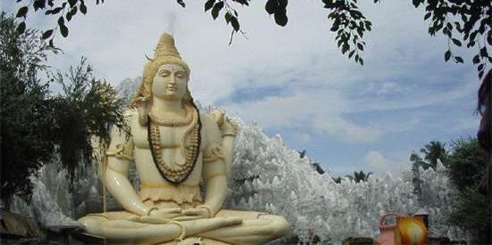

Slide 30
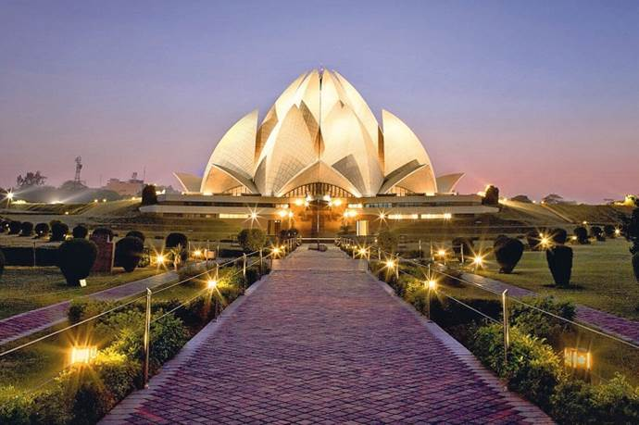

Slide 31
1. Рассмотрите политическую карту в учебнике.
2. Покажите друг-другу страны, с которыми мы сегодня познакомились.

